Slide 1
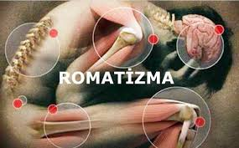
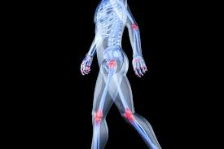
ROMATOLOJİK FİZİK MUAYENE
Araş.Gör.Dr. Salih Z. KARSLIOĞLU

Slide 2
AMAÇ
Romatolojik hastalıkların fizik muayene bulgularını öğrenebilmek
Fizik muayne bulguları ile ayırıcı tanıya gidebilmek

Slide 3
Romatolojik hastalıkların büyük bir kısmına detaylı bir öykü ve fizik muayene ile tanı konulabilir.
Romatizmal hastalıklar kas iskelet sistemini yanında deri, göz, akciğerler, kalp gibi diğer sistemleri de etkileyebildikleri için hastanın hiçbir yakınması olmasa bile önce genel bir sistemik muayene yapılması gerekir.

Slide 4
Muayene hasta odaya girdiğinde başlar.
Hastanın yardımsız yürüyüp yürüyemediği,yürüme şekli, yüz ifadesi,postürü ve yardımcı cihaz kullanıp kullanmadığına bakılır.
Daha sonra hastanın yalnızca iç çamaşırı kalacak şekilde soyunması, özellikle ayakkabı ve çoraplarını çıkarması istenir.

Slide 5
Kas İskelet sİstem muayenesİ
Postür:
  Postürün değerlendirilebilmesi için hastanın ayakta duruyor ve yürüyebiliyor olması gerekir.
  Normal erişkin omurgasında servikal ve lomber lordoz görülür.
  Gebelik ve şişmanlık lomber lordozun artmasına yol açar
  Ankilozan spondilitte ise lomber lordoz azalır.
  Omurganın lateral eğimi skolyoz adını alır.

Slide 6
Kas İskelet sİstem muayenesİ
Yürüyüş:
  Yürüyüş çeşitli eklemlerde aynı anda ve üç planda gerçekleşen kompleks bir olaydır.
  Ağrılı yürüyüş sırasında, hasta ağırlığın ağrıyan ekstremitesi üzerinden olabildiğince çabuk kaldırır ve seke seke yürür. Bu yürüyüşe antaljik yürüyüş de denir.

Slide 7
Kas İskelet sİstem muayenesİ
Şişlik:
  1. Kemiksi şişlik: Eklem kenarlarında yeni kemik oluşumu ve osteofit gelişimi osteoartrit için çok tipik bir bulgudur.
  En tipik örnekleri osteartritte, distal interfalangeal(DIF) ve proksimal interfalangeal(PIF) eklemlerde görülen Heberden ve Bouchard nodülleridir.

Slide 8
Kas İskelet sİstem muayenesİ
Şişlik:
  2. Sinovyal sıvı artışı: Eklem şişliğinin en sık görülen nedenidir.
  Bir eklemde sıvı artışı olduğunun saptanması, travma öyküsü yoksa genellikle sinoviti gösterir.

Slide 9
Kas İskelet sİstem muayenesİ
Duyarlılık(hassasiyet):
  Eklem üzerine basmakla veya hareket ettirmekle ağrı olması olarak tanımlanır.
  El ve ayak küçük eklemlerinde palpasyonla ağrı olması erken romatoid artritin önemli bir belirtisi olabilir.

Slide 10
Kas İskelet sİstem muayenesİ
Kızarıklık ve ısı artışı:
  Eklem üzerindeki derinin sıcak oluşu, altta inflamatuar ya da enfeksiyöz bir olay olduğunu düşündürür.
  Kızarık ve sıcak bir monoartritte hemen artrosentez yapılarak mikroorganizma ve kristal araştırması yapılması gerekir

Slide 11
Kas İskelet sİstem muayenesİ
Eklem Hareket Açıklığı ve Deformitelerin Değerlendirilmesi:
  Öncelikle eklem hareket açıklığı değerlendirilmelidir. Bunun için eklem hareketleri belirli bir sıfır başlangıç pozisyonundan ölçülmelidir.
  Bir ekstremitenin tam ekstansiyondaki anatomik pozisyonu 0º kabul edilir.
  Eklem hareket açıklığı, karşı taraf eklem ile karşılaştırılmalı olarak değerlendirilmelidir.

Slide 12
Kas İskelet sİstem muayenesİ
Eklem Hareket Açıklığı ve Deformitelerin Değerlendirilmesi:
  Eklem hareket açıklığı, eklemin aktif ve pasif hareketleri ile belirlenir.
  Pasif eklem hareketi, eklem hakkında daha fazla bilgi verir. Çünkü aktif hareketler, kas güçsüzlüğü veya tendon lezyonları gibi eklem dışı patolojiler nedeni ile de kısıtlanmış olabilir.
  Pasif hareket yeteneği normal, ancak aktif hareket yeteneği kısıtlı ise miyopati, bağ/kas yırtığı gibi kas patolojisi veya nörolojik bir problem düşünülmelidir

Slide 13
Kas İskelet sİstem muayenesİ
Eklem Hareket Açıklığı ve Deformitelerin Değerlendirilmesi:
  Omurga hareketlerinde kısıtlılık spondiloartropatilere veya mekanik patolojilere bağlı olabilir.
  Ankilozan spondilit tüm yönlerde omurga kısıtlığı yaparken, mekanik patolojilerde genellikle yalnızca öne fleksiyon kısıtlanır.

Slide 14
Omurga muayenesi
  Servikal omurga hareketlerini değerlendirmek için hastadan şu hareketleri yapması istenir;
    Rotasyon(70º): Sağ ve sol omuzdan geriye doğru bak.
    Fleksiyon(45º): Aşağı bak çeneni göğsüne değdir.
    Ekstansiyon(45º): Yukarı bak ve başını arkaya kaldır.
    Lateral fleksiyon(45º): Başını kulağın omuza değecek şekilde sağa sola eğ.

Slide 15
Omurga muayenesi
  Servikal disk lezyonundan kuşkulanıldığında hasta ayakta veya oturur durumda iken,hekim elini hastanın başına koyar ve aşağı doğru hafif bir basınç uygular.
  Bu test boyun fleksiyonda iken de tekrarlanabilir. Eğer tipik yansıma ağrısı oluşursa kök basısı doğrulanmış olur(Foraminal kompresyon testi)

Slide 16
Omurga muayenesi
  Lomber vertebraların muayenesi için hasta ayakta olmalıdır.
  Dorsal kifoz, lomber lordoz düzleşmesi ve lumbosakral hareketlerin tüm yönlere doğru kısıtlanması spondiliti, kifoza bağlı turunkal kısalma osteoporozu, skolyoz ve spazm ise lomber disk patolojisini akla getirir.

Slide 17
Omurga muayenesi
  Lumbosakral bölgedeki iki çukurcuk(venüs çukurcukları) sakroiliak eklemin yerini gösterir. Bu çukurlar üzerine baş parmakla basılması sakroiliak duyarlılığı gösterebilir.
  Sakroilak eklemde patoloji varsa yüzükoyun uzanmış hastanın sakrumu üzerine kuvvetli bir basınç uygulandığında ağrı oluşur.

Slide 18
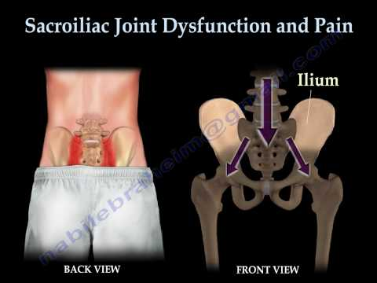
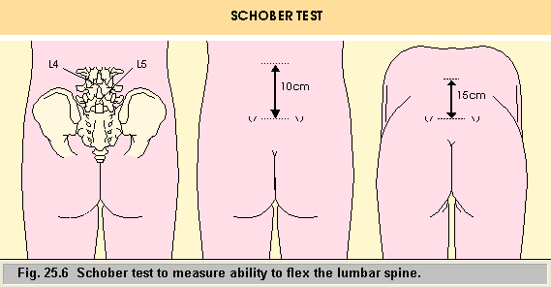

Slide 19
Omurga muayenesi
  Lomber disk hernisinin tanısında düz bacak kaldırma testi kullanılır.
  Bacak tam ekstansiyonda iken bir elle yukarı doğru kaldırılır. Bel bölgesinden bacağa doğru yayılan ağrı da test pozitif olarak kabul edilir.
  60º’ye kadar pozitif olan sonuçlar anlamlı olarak kabul edilir.

Slide 20
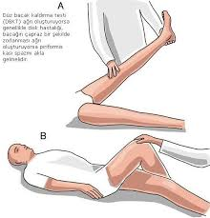

Slide 21
Temporomandibular Eklem:Kulak önündeki tragusa bastırılır.Hastanın ağzını açıp kapaması istenir.Krepitasyon veya ağrı olup olmadığı bakılır.Ağız açıklığı ölçülür.Dişler arası mesafe 3-6 cm arasında olmalıdır.
Boyun Eklemi:Hastanın çenesini göğsüne değdirmesi istenir.Çenenin sternuma değmesi gerekir.Hastanın başını yukarı doğru kaldırmasını isteriz.Burun ucu ve alın bir çizgi üzerinde olmalıdır.

Slide 22
Omuz Eklemi:
  Öncelikle her 2 omuz birbirine paralel mi diye bakılır.Şişlik olup olmadığına bakılır.
  Daha sonra bir elimizle hastanın omzunu tutarken diğer elimizle omuz eklemine hafif hareketler yaptırılır.Krepitasyon olup olmadığına bakılır.
  Omuz ekleminin 90 derece üzerindeki abduksiyonunda kısıtlılık ve ağrı varsa supraspinatus tendiniti akla getirilmelidir.

Slide 23
Omuz Eklemi:
  Adson Testi:Hastanın omuz eklemini abduksiyon ve ekstansiyona getirmesi istenir.Başını o omuza doğru çevrilmesi istenir.Bu sırada radial nabıza bakılır.Eğer radial nabız alınamıyorsa torasik outlet sendromu düşünülmelidir.
  Hasta omuz eklemini fleksiyona getirilmesi istenirken aynı anda ters kuvvet uygulanır.Eğer ağrı oluşuyorsa biceps tendiniti düşünülmelidir.

Slide 24
Dirsek eklemi
  Dirsekte sinoviyal şişlik veya efüzyon dirsek tam ekstansiyonda iken değerlendirilir.
  Deri altında nodüller olup olmadığına bakılır( RA, GUT)
  Dirsek ağrısı olan hastalarda lateral ve medial humerus epikondilleri palpe edilmelidir. Bu noktaların inflamasyonunda dirsek hareketi tamdır,ancak epikondiller üzerinde duyarlılık vardır.
  Lateral epikondilitte(tenisçi dirseği) dirence karşı el bileğinin dorsifleksiyonunda(ekstansiyonu), medial epikondilitte(golfçü dirseği) ise el bileğinin fleksiyonu bu noktalarda ağrı oluşturur.

Slide 25
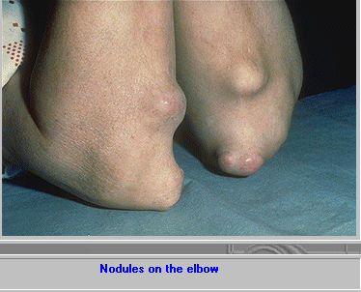
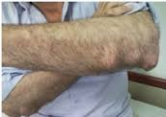

Slide 26
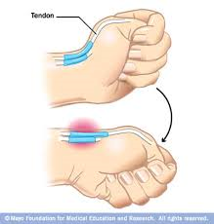
El Bileği Eklemi:
  El bileğinde ilk olarak dorsifleksiyon kaybı olup olmadığına bakılmalıdır. Normalde el bileği pasif olarak 0º’den 70º’ye kadar dorsifleksiyon yapabilir.
  Dequervain tenosinoviti el bileği ve ön kolun radial kısmında şişmeye neden olur. Baş parmak avuç içine bükülü durumda el, bilekten ulnar tarafa eğildiğinde, radius başı üzerinde şiddetli ağrı olur(Finkelstein testi).

Slide 27
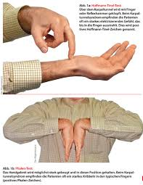
El Bileği Eklemi:
  Bilek volar yüzünde karpal ligament üzerine vurmak, sinir trasesi boyunca elektriklenmeye yol açabilir(Tinnel testi). Bileği 60 saniye tam dorsifleksiyonda tutma ile de(Phalen testi) sinir dağılımı boyunca uyuşma veya ağrı oluşabilir.

Slide 28
EL :
  Romatizmal hastalıklarda el muayenesi büyük önem taşır.
  Elde metakarpofalangeal(MCP), proksimal ve distal interfalangeal(PIP ve DIP) eklemler değerlendirilir.

Slide 29
El:
  Osteoartrit: Heberden nodülleri, Bouchard nodülleri
  Romatoid artrit: PIF ve MKF’lerde şişlik, interosseal kas atrofisi, ulnar deviasyon,kuğu boynu deformitesi, düğmeci deformitesi, tetik parmak, raynaud fenomeni
  Psöriatik artrit: sosis parmak, tırnak değişiklikleri
  SLE:Palmar eritem
  Skleroderma:Reynaud fenomeni

Slide 30
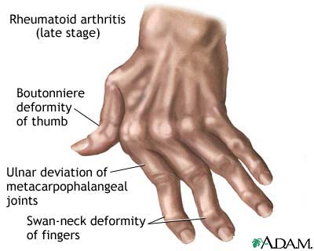
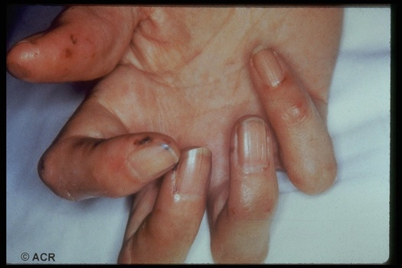
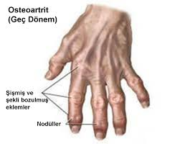
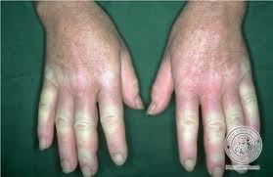

Slide 31
Kalça Eklemi:
  Kalça hareketlerini değerlendirmek için Faber ve Fadir testleri yapılmalıdır.
  Faber testi için hasta sırt üstü yatarken değerlendirilecek taraftaki ayak karşı diz üstüne konur. Bu durumda kalça eklemine fleksiyon, abdüksiyon, eksternal rotasyon yaptırılmış olur.Kasık bölgesinde ağrı olup olmadığı sorulur.
  Fadir testinde ise sırt üstü yatan hastada diz ve kalça fleksiyona getirilir. Hekim bir eliyle dizi tutup karşı bacağa iterken, diğer eli ile topuğu tutar ve dışa kendine doğru çeker. Bu testte kalçaya fleksiyon addüksiyon ve internal rotasyon yaptırılmış olur.

Slide 32
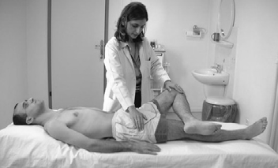
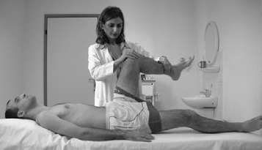

Slide 33
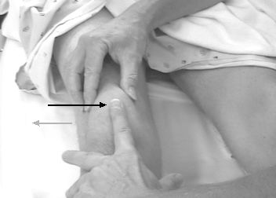
Diz Eklemi:
  Muayene inspeksiyonla ile başlanır ve şişlik veya kızarıklık olup olmadığı incelenir.
  Sıvı olup olmadığını anlamak için patellar şok testi yapılır. Diz eklemi tam ekstansiyonda iken hekim bir eli ile infrapatellar sıvıyı yukarı doğru sıvazlarken, aynı el işaret parmağı ile patella üzerine darbeler vurur.

Slide 34
Diz Eklemi:
  Diz eklemi stabilitesini değerlendirmek için çekmece testi yapılır. Diz fleksiyonda ve ayak muayene masasına tam basmış durumda iken hekim her iki eli ile bacağı diz altından tutar ve öne arkaya doğru iter. Bu durumda bağ gevşekliği varsa(ön çapraz bağ, arka çapraz bağ) tibia öne arkaya doğru gidip gelir.
  Mc murray testi menisküs patolojisini değerlendirmek için yapılır. Diz spontan olarak fleksiyon ve rotasyona getirilirken bastırıldığında eklem hattında bir klik palpe edilmesine Mc Murray belirtisi denir.

Slide 35
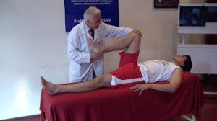
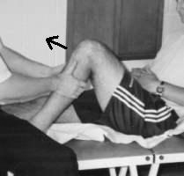
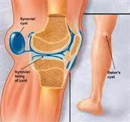
ÇEKMECE TESTİ
MC MURRAY
BAKER KİSTİ

Slide 36
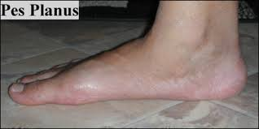
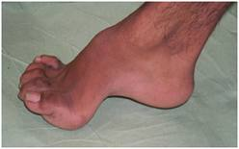
Pes cavus
Ayak bileği ve ayak:
  Ayak bileği 50º plantar fleksiyon ve 20 dorsifleksiyon yeteneğine sahiptir.
  Ayakta longitudinal arkın çömesine pes planus(düz tabanlık), normalden abartılı olmasına pes kavus denir.

Slide 37
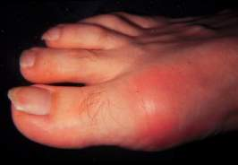
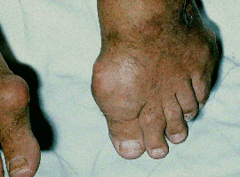


Slide 38
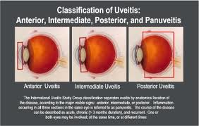
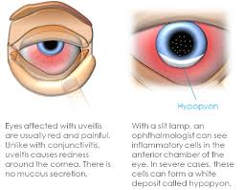
GÖZ MUAYENESİ
Behçet Hastalığı:
  En sık göz bulgusu, akut iritis yada iridosiklit formunda hipopiyonlu veya hipopiyonsuz anterior üveit ve onu posterior veya her ikisi birlikte panüveit takip eder

Slide 39
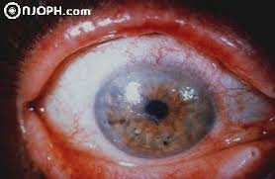
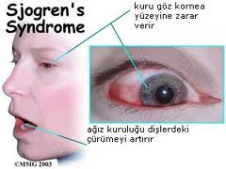
GÖZ MUAYENESİ
Sistemik Lupus Eritematoz (SLE):
  Keratokonjonktivitis sikka
Sjögren Sendromu:
  Göz kuruluğu
Romatoid Artrit:
  Göz kuruluğu
Diffüz Skleroderma:
  Keratokonjonktivitis sikka
Sarkoidoz:
  Üveit en sık göz bulgusudur.
KERATOKONJUKTİVİTİS SİCCA

Slide 40
GÖZ MUAYENESİ
İnflamatuar Kas Hastalığı:
  En sık göz bulgusu, göz kapaklarını tutan heliotropik raşdır.
Reiter Sendromu:
  Reiter sendromunun klasik göz tutulumu, tek veya iki taraflı konjonktivitir
Ankilozan Spondilit:
  Akut anterior üveit, ankilozan spondilitin en sık iskelet dışı bulgusu olup, hastalık seyrinde herhangibir zamanda, hastaların %25-40 ‘ında görülmektedir.

Slide 41
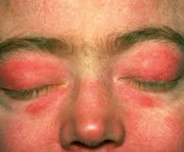
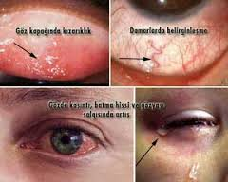
GÖZ MUAYENESİ

Slide 42
CİLT MUAYENESİ
Sistemik Lupus Eritematoz:
  Fotosensitivite, malar raş ve diskoid raş,
Dermatomiyozit:
  Gottron papülleri,heliotrop raş
Skleroderma:
  Cilt sertliği,raynaud fenomeni,talenjiektazi

Slide 43
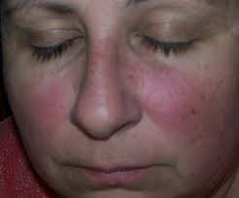
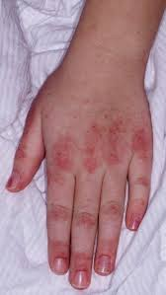
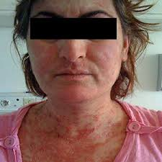
Malar raş
Heliotropik raş
Gottron papülleri
Diskoid raş

Slide 44

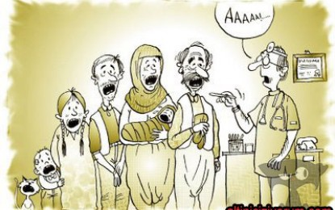

AİLE HEKİMLİĞİ

